Slide 1

RESOLUTION SUDOKU PAR CSP

Slide 2
ORGANISATION
TÂCHES
Recherche sur la solution CSP et librairies.
Recherche sur l’utilisation d’IronPython
Préparation de la présentation
CONSTITUTION DE L'EQUIPE
- Ludivine Poquet
- Mickael Archas
- Sara Mezine
- Laurie Vulcain
- Marianne Strasburger
Adaptation du code python pour qu’il résolve un sudoku donné depuis un fichier txt
Implémentation de la méthode C# via IronPython qui fait appel à la méthode principale en python
Amélioration du Benchmark (temps pour chaque sudoku résolu par solver et temps total par solver)

Slide 3
DEROULE DU PROJET – AVANT PROJET
Phase de recherche sur CSP, librairie AIMA
Révision des bases en python
Quelques recherches sur C#
Compréhension du code de résolution du sudoku en Python
Recherche sur l’utilisation d’IronPython, afin de faire fonctionner la solution existante codée en Python dans une application .NET

Slide 4
DEROULE DU PROJET – PENDANT PROJET
Blocage compte tenu de l'absence du chef d’orchestre et impossibilité de push sur le repo commun
Création d'un nouveau repo dédié à l'implémentation de notre solution CSP de manière à l'avoir fonctionnelle en IronPython
Une fois la résolution obtenue, mise en accord du contenu du benchmark pour lier notre résolution aux autres
Ajout au repo commun de notre projet afin de pouvoir comparer notre solution aux autres

Slide 5
CSP
CSP : Problème de satisfaction de contraintes (Constraint Satisfaction Problem)
Un ensemble de contraintes (numériques ou booléennes) impliquant un certain nombre de variables. Chaque contrainte restreint les valeurs que peuvent prendre les variables.
Objectif : trouver une affectation complète des valeurs aux variables afin de satisfaire toutes les contraintes du problème
Contrainte : Les problèmes sont souvent fortement combinatoire ce qui leur donne une grande complexité
Combine des techniques de raisonnement et de déduction avec du calcul.

Slide 6
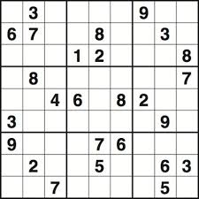
L’utilisation d’un CSP – Pour la résolution du sudoku
Les règles du sudoku sont composées de contraintes. Le CSP fonctionne sur des contraintes. Ils y a des facilité dans l’utilisation de cette méthode, notamment avec la présence de :
Une affectation totale (instancie toutes les variables du problème)
Contraintes numériques (portant sur des variables à valeurs numériques)
Globale ou d’ordre supérieur (contraintes avec 3 variables ou plus)
Le but du jeu est de remplir ces cases avec des chiffres allant de 1 à 9 en veillant toujours à ce qu'un même chiffre ne figure qu'une seule fois par colonne, une seule fois par ligne, et une seule fois par carré de neuf cases.

Slide 7
L’utilisation d’un CSP – Les avantages
•Permet l’utilisation d’algorithmes généraux plus puissant que les algorithmes standards d’exploration.
•CSP et le Sudoku fonctionnent tout les deux sur un système de contraintes. Rend l’utilisation de cette méthode de résolution plus intuitive.
•Plusieurs possibilités pour résoudre le Sudoku (Solvers : AbsCon, Choco).

Slide 8
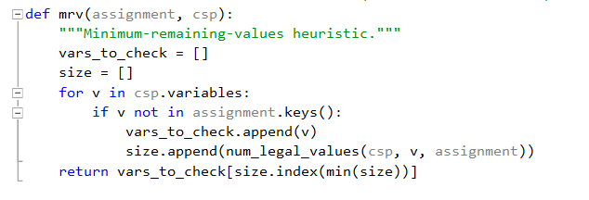
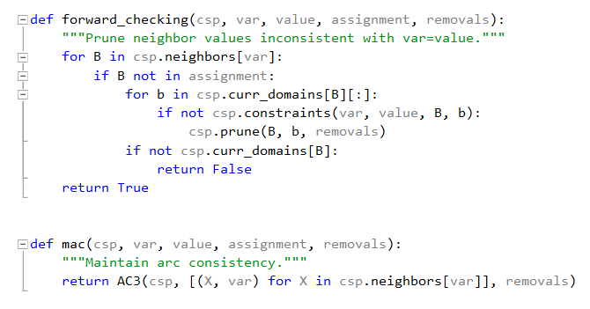
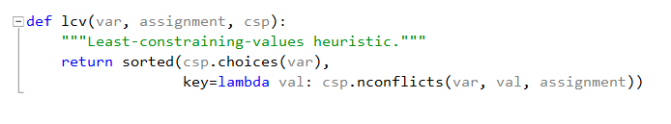
Solution CSP
Back-Tracking : En profondeur = Couplage Inférence + exploration
Inférence : Forward-Checking / MAC (Maintien de l'arc de cohérence)
Exploration : Heuristiques choix de variables, de valeurs = MRV (Minimum Remaining Values) - LCV (Least Constraining Value)
https://steven.codes/blog/constraint-satisfaction-with-sudoku/
http://www2.ift.ulaval.ca/~chaib/IFT-4102-7025/public_html/Fichiers/Acetates/CSP.pdf
Notes:
Forwardchecking: application de l’inférence pendant l’exploration : Maintient en tout temps, toutes les valeurs possibles pour chacune des variable
On identifie les valeurs légales pour les variables non assignées:
Terminaison quand une variable n’a plus de valeur légale 
Mais toutes les incohérencesne sont pas détectées (ex ligne 3)○
Maintien de la cohérence d’arc (MAC)Propagation des contraintes
Ordre des variables et des valeurs
Objectif: Détecter les incohérences au plus tôt et éviter les cul de sacs
Variables la plus contrainte○
Variable avec le moins de valeurs légales restantes○→
Heuristiquedu minimum des valeurs restantes (MRV)
Ordonnancement des domaines: Heuristique de la valeur la moins contraignante (LCV)○Celle qui exclut le moins de choix par la suite.
The textbook AIAMA defines a search algorithm for solving CSPs that uses “backtracking” (which is really just a fancy term for how common search strategies like DFS work inherently). Essentially, if the search finds itself at a dead end, it will back up and traverse a different branch. In the case of CSPs, a dead end is an assignment from which no more values may be given to variables without constraint violation. If the backtracking algorithm finds itself here, it will un-assign some number of variables and continue the search. The algorithm is laid out below:
Some signatures to talk about:
select-unassigned-variable(csp)
At this point, we choose a variable to make an assignment for. We’re not actually assigning a value to anything yet. You may wonder, does the order that we choose variables for assignment matter? The answer is yes. Many problems find useful to always pick the variable that has the smallest remaining domain. This technique is called Minimum Remaining Values (MRV).
order-domain-values(var, assignment, csp)
The order in which we check the values in our chosen variable’s domain can make a difference as well. A common approach is to order values by how much they would affect neighboring domains. We’d like to choose the values that cause the LEAST amount of domain-constriction first. This is called Least Constraining Value (LCV).
“is consistent with assignment”
This checks if the assigning the given value to the given variable would violate any constraints. Therefore, it only involves checking the domains of variables that are constrained to the given one.
inference(csp, var, value)
When we give a variable a value, we have to prune the domains of all variables constrained with it. Sometimes, pruning a domain causes a variable to only have one value left in its domain. We could then make an assignment there, after which we could recursively begin another inference.

Slide 9


Dimension technique
Visual Studio
Possibilité de faire cohabiter plusieurs langages
IronPython : appel le code Python dans la console .NET
Ajout de référence : pour mettre en place IronPython
Github
Travailler sur sa fork : éviter les conflits de version
Réaliser une pull request pour récupérer une version avancée du code d’origine et pour merge notre fork dans ce dernier

Slide 10
Dimension technique
Outils et méthodes
Apprentissage des bases en python
Exécuter du python dans une solution .NET
Création d’un objet ILookup pour mapper chaque temps de résolution d’un sudoku à son solver, pour pouvoir calculer le temps total de résolution par solver

Slide 11
Dimension technique
Visual Studio
Pythonnet / IronPython
Outil de Débogage
NuGet : Microsoft.NETCore.App
Github
Problème de push
Clé ssh
Propre dépôt, séparé du groupe
Fork de Laurie
Découvertes
Python / .NET-C#
CSP : Norvig - AIMA
Notes:
it is an integration of the CPython engine with the .NET or Mono runtime
provides a powerful application scripting tool for .NET developers.
It allows Python code to interact with the CLR, and may also be used to embed Python into a .NET application.
If you are interested in a pure managed-code implementation of the Python language, you should check out the IronPython project, which is in active development.

Slide 12
Merci!
Des questions ?
Lien des repository du projet :
https://github.com/laurievln/epf-sudoku-MINA/tree/essai
https://github.com/timnll/epf-sudoku-MINA

